Slide 1
Подъемно-транспортные,
строительные, дорожные средства
и оборудование
специальность
23.05.01 «Наземные транспортно-технологические средства»
Руководитель образовательной программы
Мадьяров Тимур Маратович
www.tyuiu.ru

Slide 2
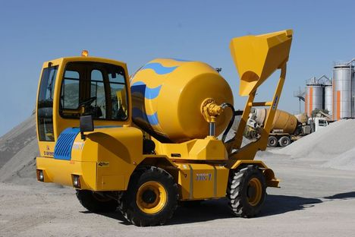
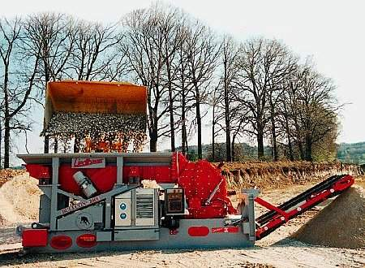
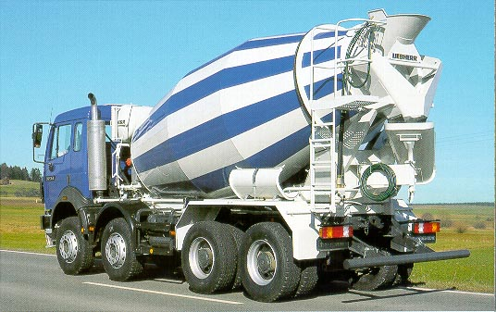
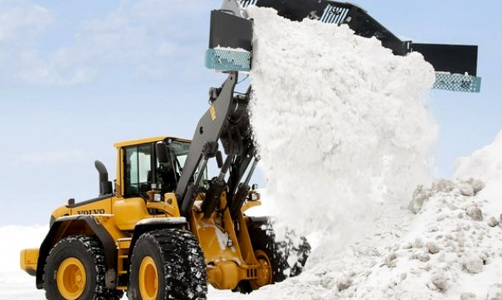
СТРОИТЕЛЬНЫЕ И ДОРОЖНЫЕ МАШИНЫ

Slide 3
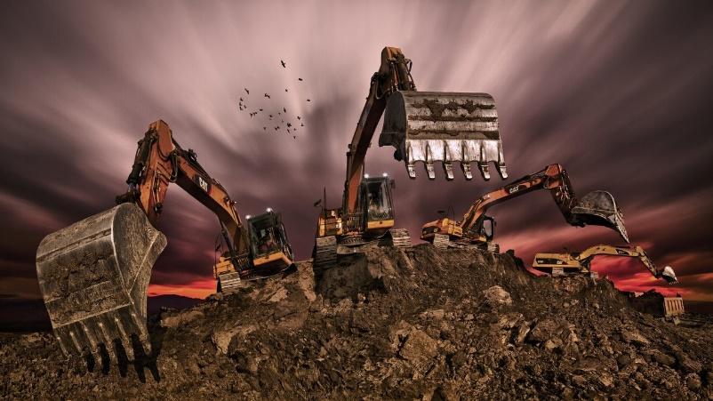
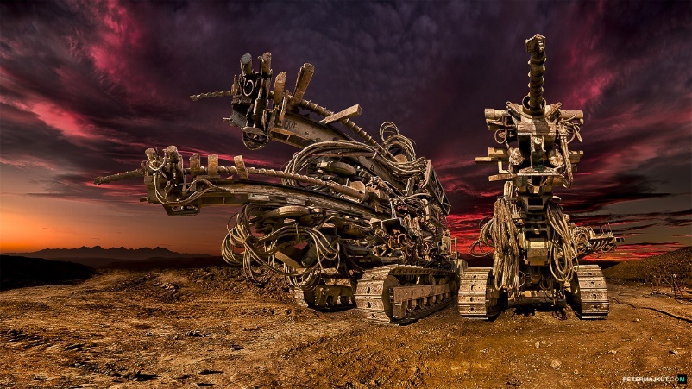
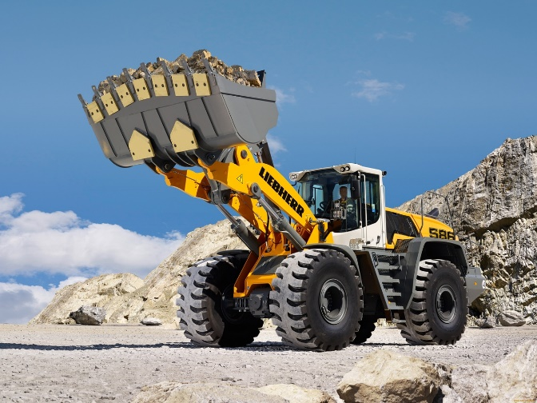
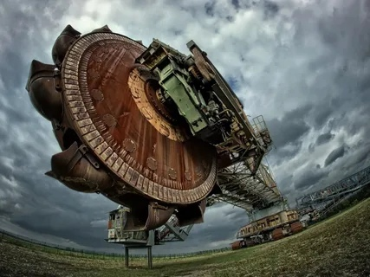
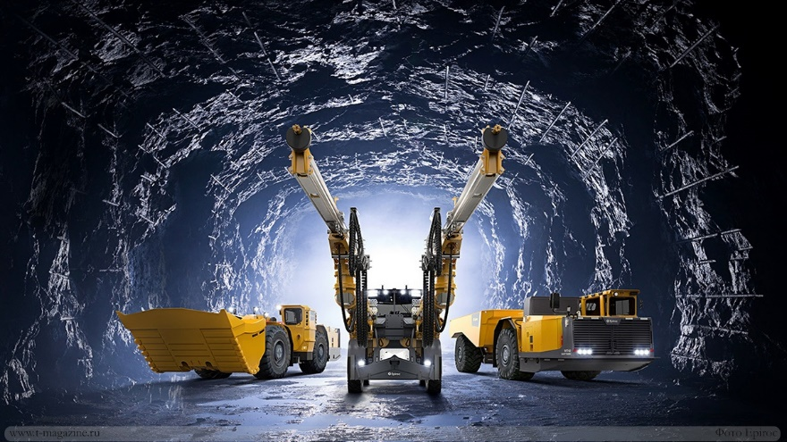
ГОРНОДОБЫВАЮЩИЕ МАШИНЫ

Slide 4
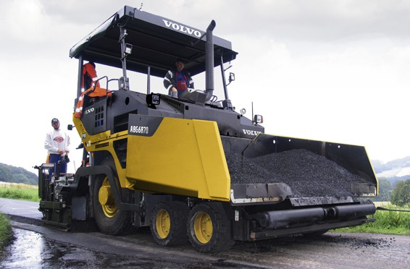
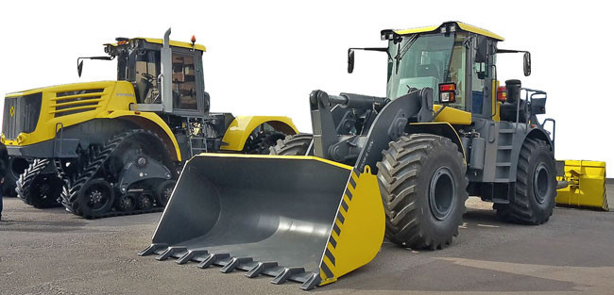
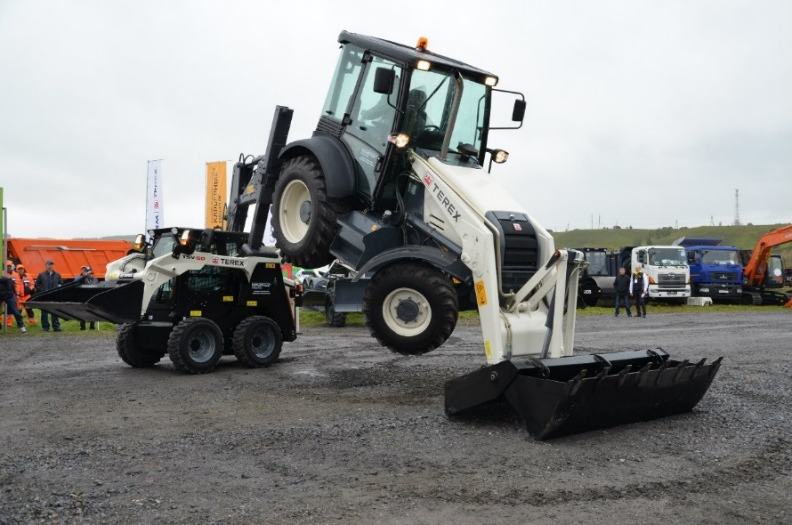
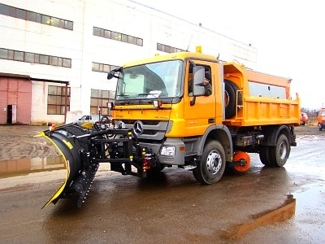
ДОРОЖНЫЕ И КОММУНАЛЬНЫЕ МАШИНЫ

Slide 5
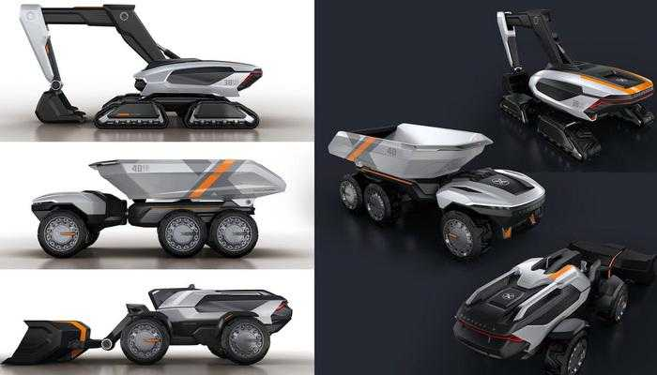
СПЕЦИАЛЬНАЯ ТЕХНИКА В РЕАЛИЯХ СОВРЕМЕННОГО МИРА

Slide 6
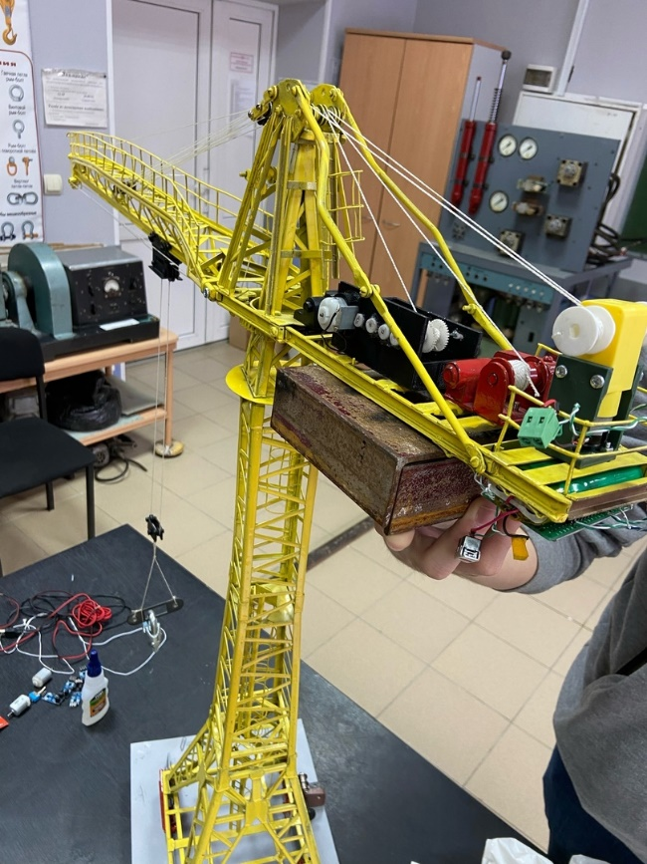
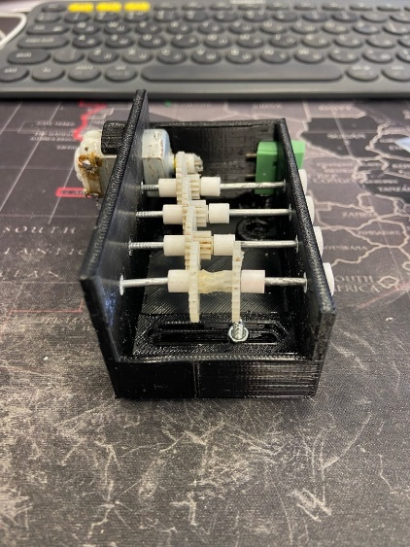
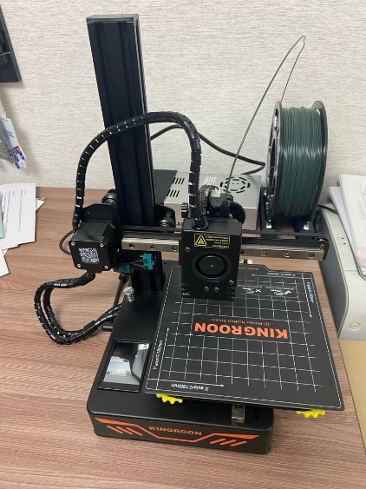
ПРОЕКТИРОВАНИЕ БАШЕННОГО КРАНА НА ДИСТАНЦИОННОМ УПРАВЛЕНИИ
Разработка элементов
на 3D принтере

Slide 7
Необходимые предметы для поступления
Русский язык
Математика
Физика/Информационно-коммуникационные технологии
Вступительные
испытания
КЦП:
Бюджет 60
Договор 30
или

Slide 8
Востребованность в различных сферах
Где можно работать:
•Подразделения нефтяных и газовых компаний;
•Компании по моделированию и визуализации производственных процессов;
•Компании по эксплуатации средств механизации, автоматизации и робототехники;
•Независимые экспертные организации;
•Строительные компании;
•Дорожно-строительные предприятия;
•Промышленные компании;
•Дилерские и сервисные центры по производству, техническому обслуживанию и ремонту машин;
•Научно-исследовательские институты.

Slide 9
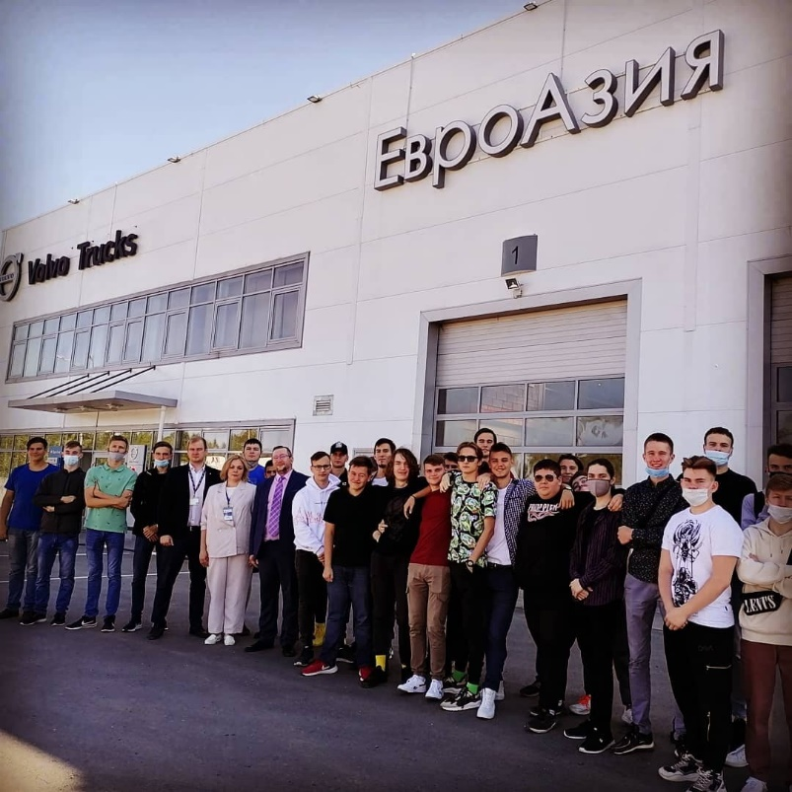
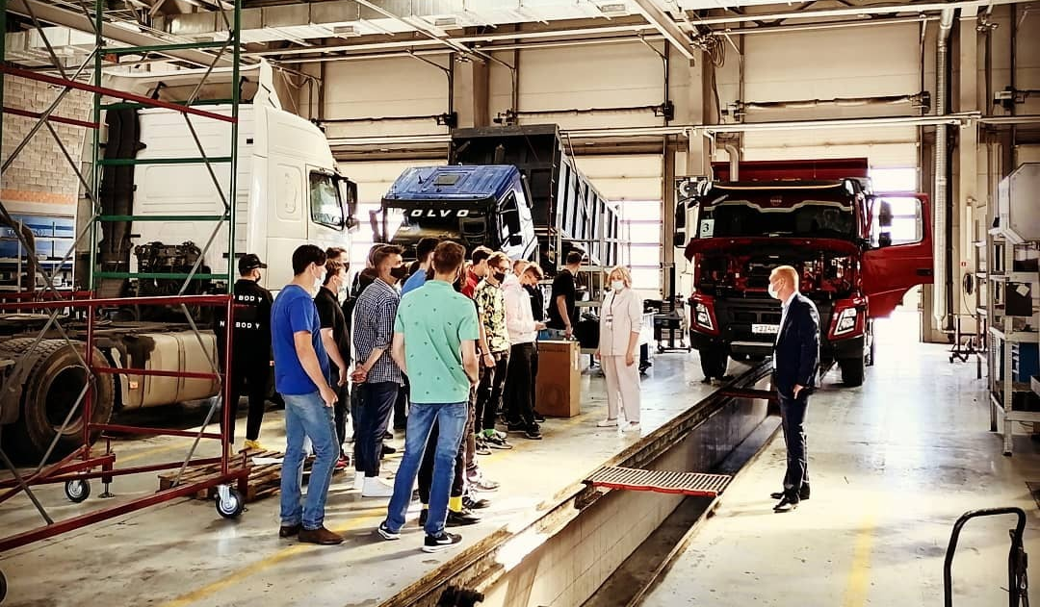
Знакомство студентов с предприятиями

Slide 10
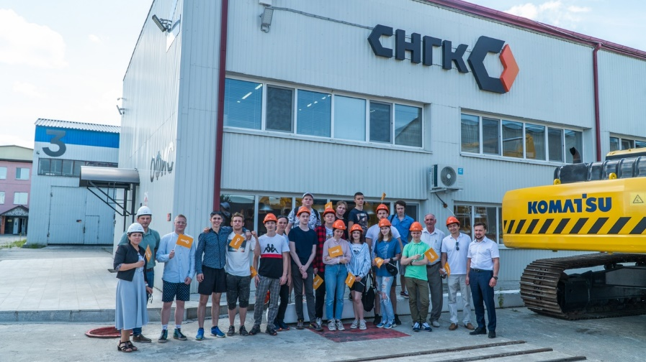
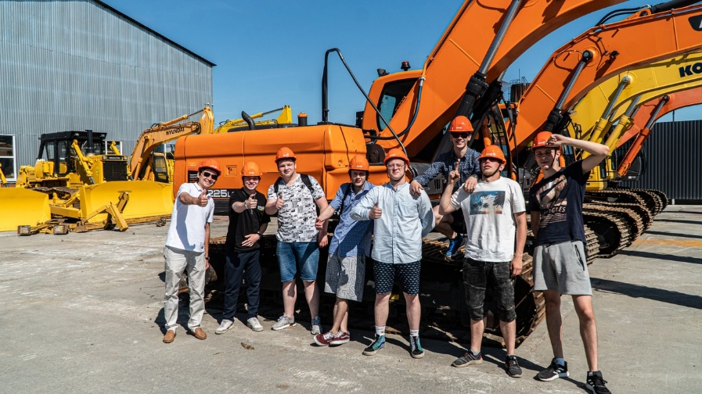
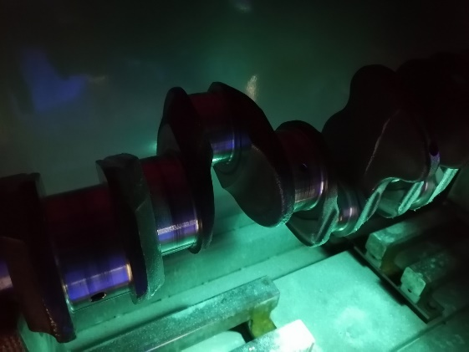
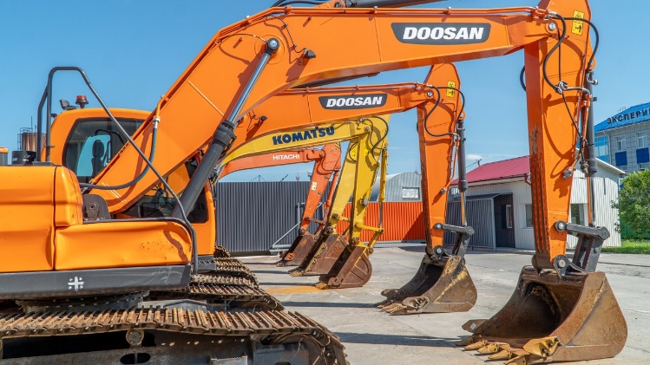
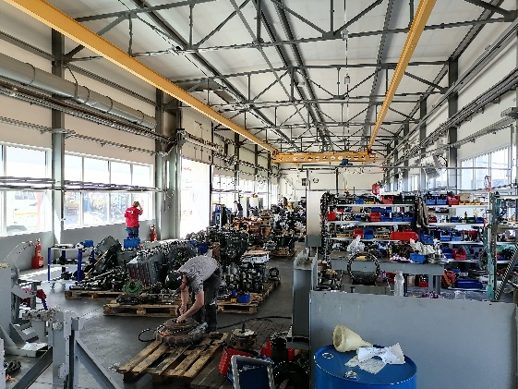
Знакомство студентов с предприятиями

Slide 11
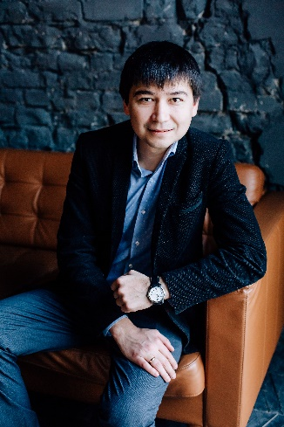
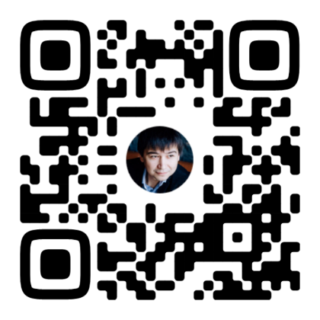
Руководитель образовательной программы
Мадьяров Тимур Маратович
Адрес: Мельникайте, 72, к.306
e-mail: madjarovtm@tyuiu.ru
Телефон рабочий: +73452283386
Телефон мобильный: +79224885261
www.tyuiu.ru

